Slide 1
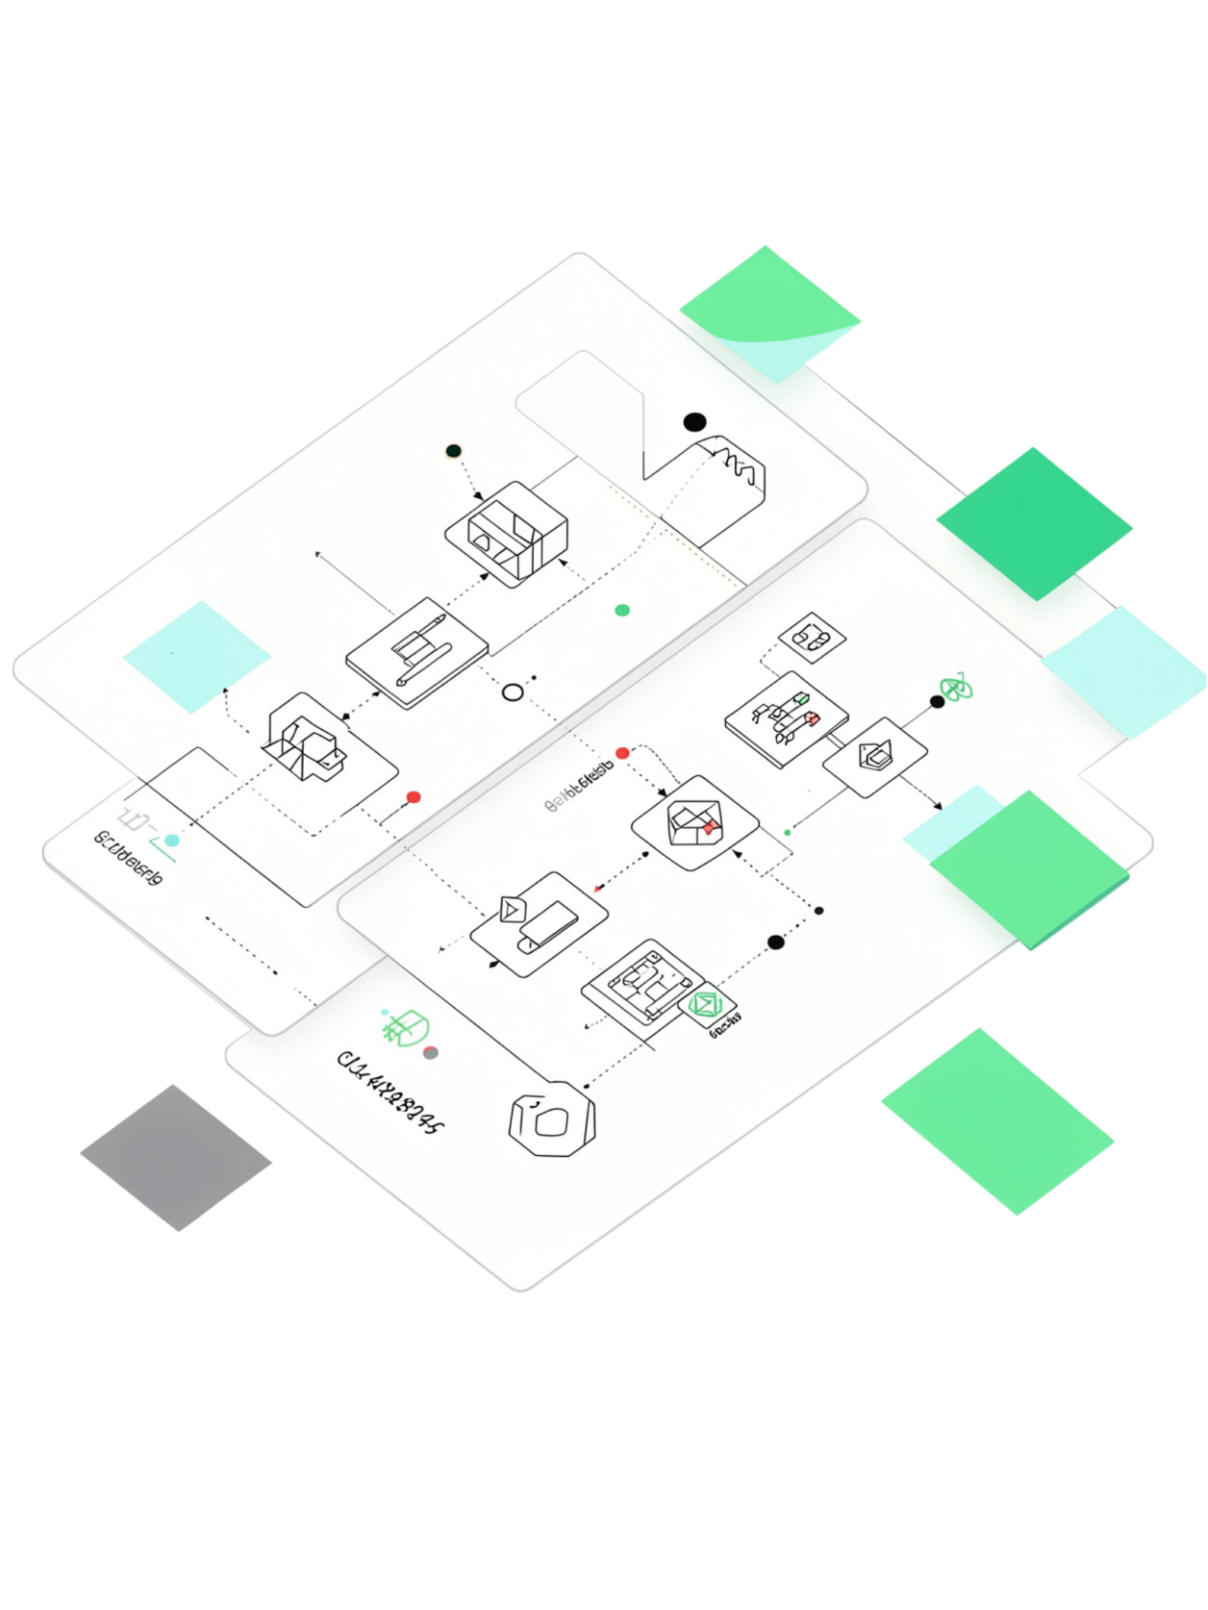

Когда использовать BPMN и eEPC вместе
Системный аналитик выбирает нотацию в зависимости от задачи. BPMN раскрывает последовательность операций и взаимодействие участников. eEPC показывает, кто отвечает за работу, какие данные используются и какие системы задействованы.
При анализе закупок eEPC определяет подразделения и документы, а BPMN детализирует взаимодействие между отделом, поставщиком и сервисами. Обе модели должны описывать одни и те же бизнес-правила.
BPMN
eEPC
Поведение процесса, события, потоки управления
Роли, документы, информационные системы
Вместе
Полная картина организационного и технического окружения

Slide 2
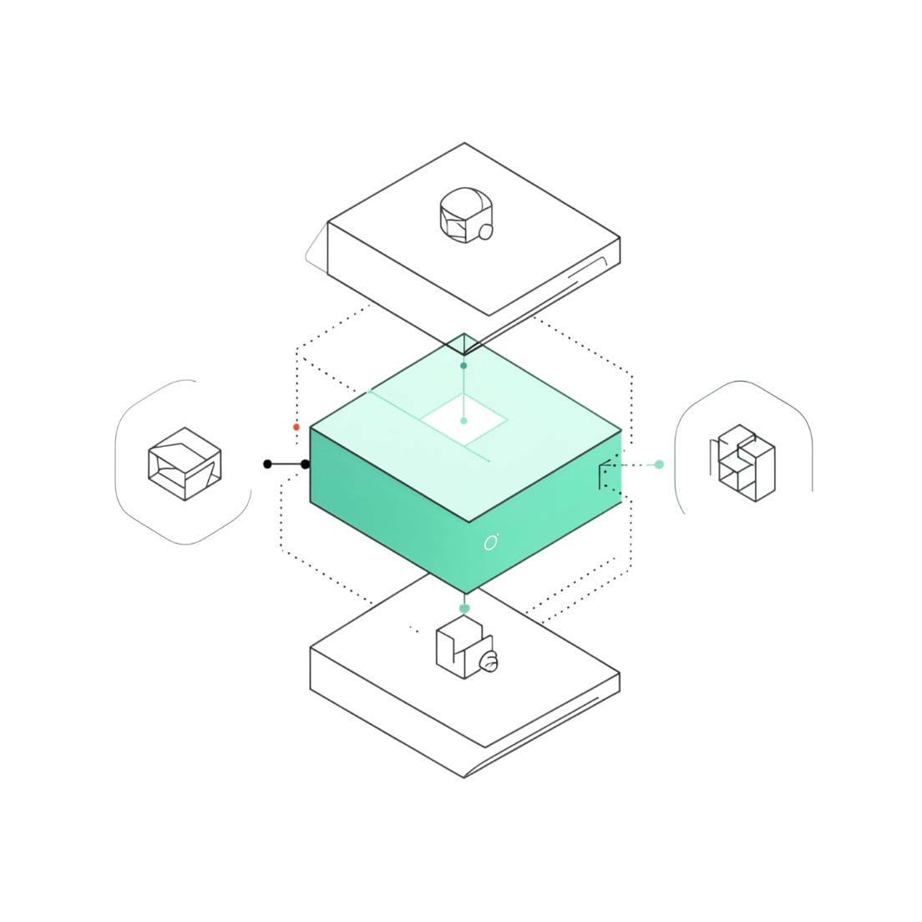
Что добавляет расширенная нотация eEPC
Базовая EPC описывает только последовательность операций. eEPC расширяет модель тремя измерениями: организационным, информационным и системным.
Возьмём функцию «Проверить заявку». В базовой EPC — это просто операция. В eEPC к ней добавляются:
Отдел закупок — кто выполняет
Электронная заявка — с чем работают
Корпоративная система — в чём работают
Одна операция рассматривается сразу с трёх точек зрения — это и есть ключевое отличие расширенной нотации.

Slide 3
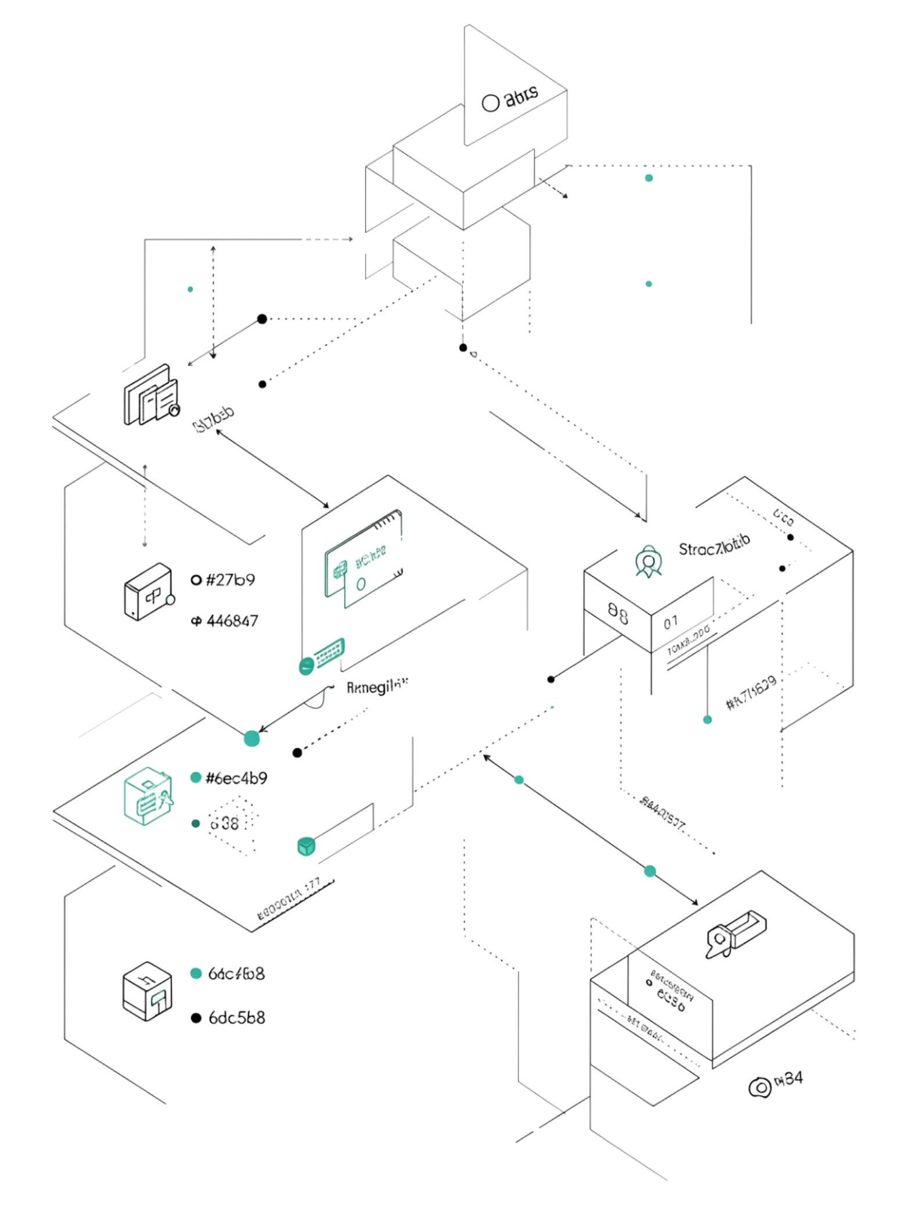
Организационная ответственность в процессе
eEPC позволяет связать каждую функцию с конкретным исполнителем: подразделением, должностью или ролью. Но важно не смешивать разные типы участия.
Менеджер
Готовит договор — исполнитель функции
Юрист
Проверяет договор — согласующая сторона
Руководитель
Утверждает договор — принимающий решение
Бухгалтер
Получает утверждённый договор — заинтересованная сторона, не участник согласования

Slide 4
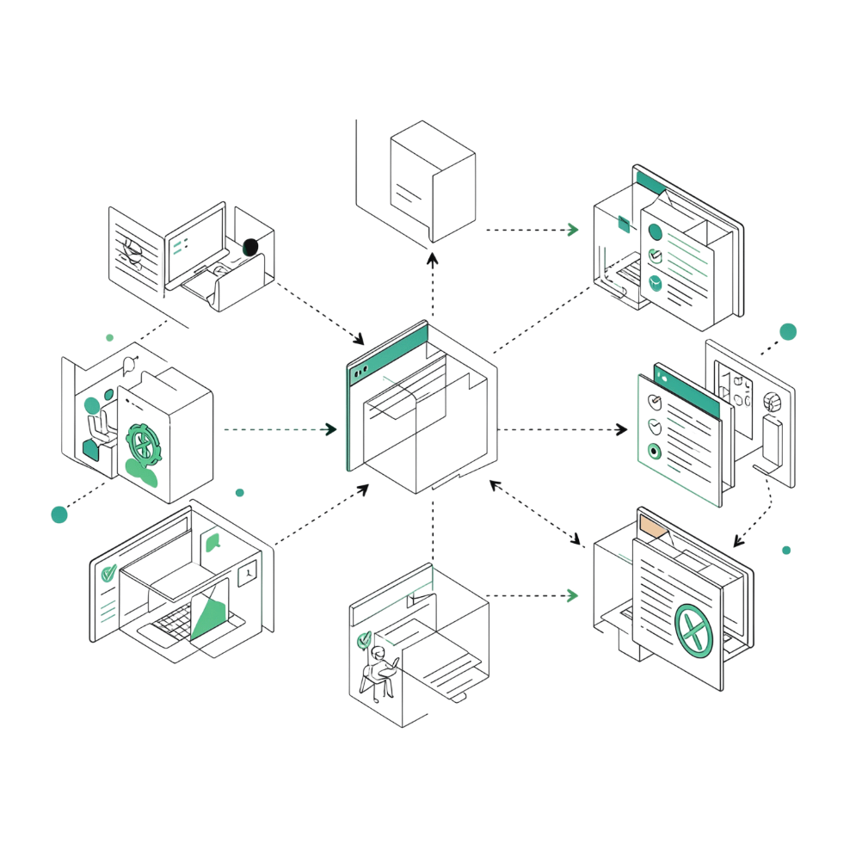

Информация и документы в модели
eEPC фиксирует, какие данные входят в функцию и какие выходят из неё. Это критично для процессов, где сотрудники обрабатывают документы и передают информацию между подразделениями.
Ключевое различие, которое часто путают:
Смешение этих понятий приводит к неправильным требованиям к системе.
Информационный объект
Событие процесса
«Заявка на закупку» — документ, с которым работает организация
«Заявка зарегистрирована» — состояние после выполнения операции

Slide 5
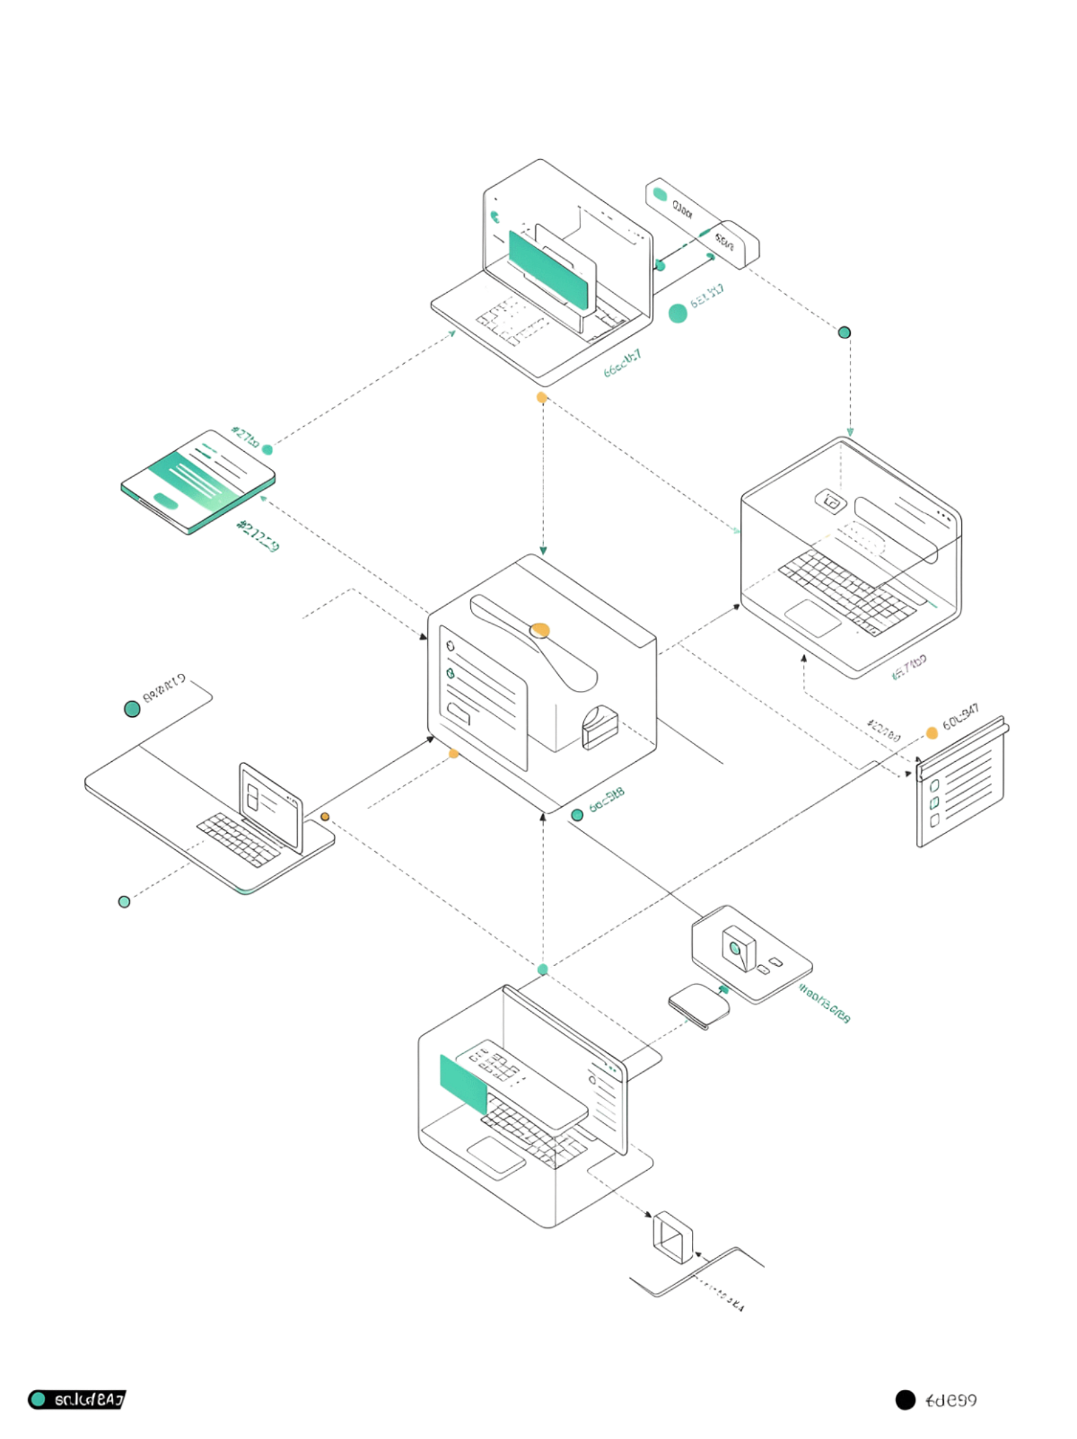
Программные системы в процессе
eEPC позволяет указать, какие приложения поддерживают выполнение функций. Это сразу показывает, где процесс автоматизирован, а где — нет.
CRM-система
Менеджер регистрирует заказ клиента. Функция поддержана системой, но данные вводит человек.
Система учёта склада
Сотрудник склада работает в отдельном приложении в рамках того же процесса.
Электронный документооборот
Согласование договора ведётся в системе, но решение принимает человек — не автоматика.

Slide 6
Выбор уровня детализации
Одна модель может охватывать работу целого подразделения, другая — одну операцию одного сотрудника. Уровень детализации определяется целью анализа.
Функция «Обработать заявку» — хороший пример:
Правило выбора уровня
Слишком подробно — модель трудно читать. Слишком обобщённо — теряются важные детали. Ориентир: модель должна отвечать на конкретный вопрос аналитика.
При анализе взаимодействия подразделений — единая операция
При проектировании автоматизации — три шага: регистрация → проверка → формирование ответа
На практике удобна иерархия уровней: общая модель показывает место процесса в организации, детализированные — содержание отдельных операций.

Slide 7
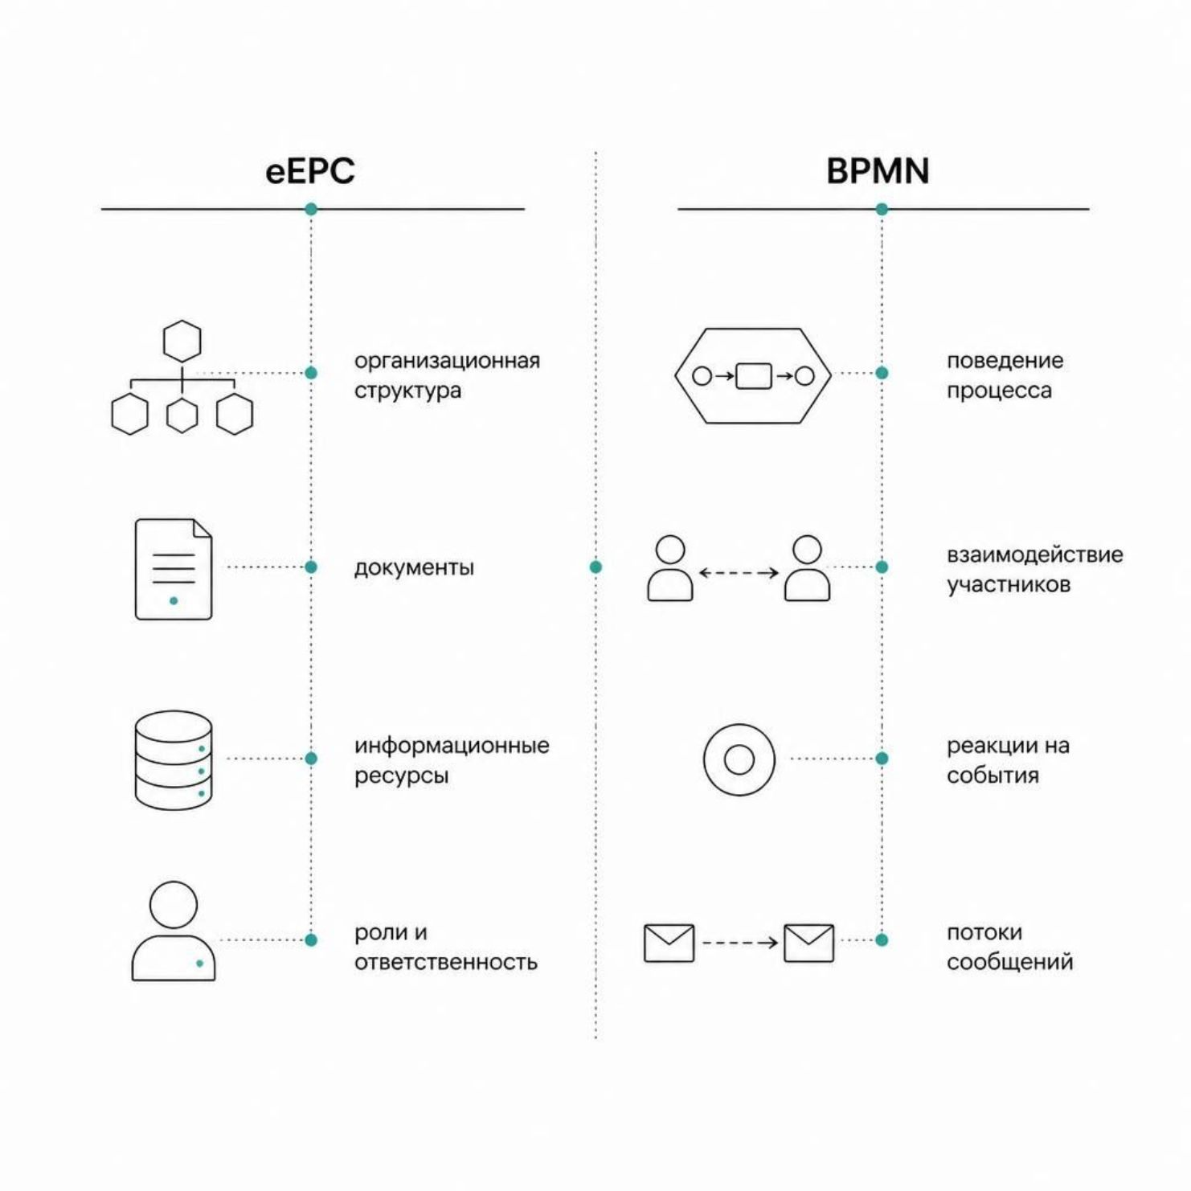

Как выбрать нотацию для задачи
Выбор нотации определяется содержанием задачи, а не формальным предпочтением.
Пример с платежами: BPMN точнее покажет, как приложение взаимодействует с платёжным сервисом и что происходит при отсутствии ответа. eEPC здесь менее выразителен.
Пример с закупками: eEPC лучше отразит, какие подразделения участвуют, какие документы создаются и в каких системах ведётся работа.
Обе нотации анализируют деятельность организации — различие только в выразительных средствах.

Slide 8
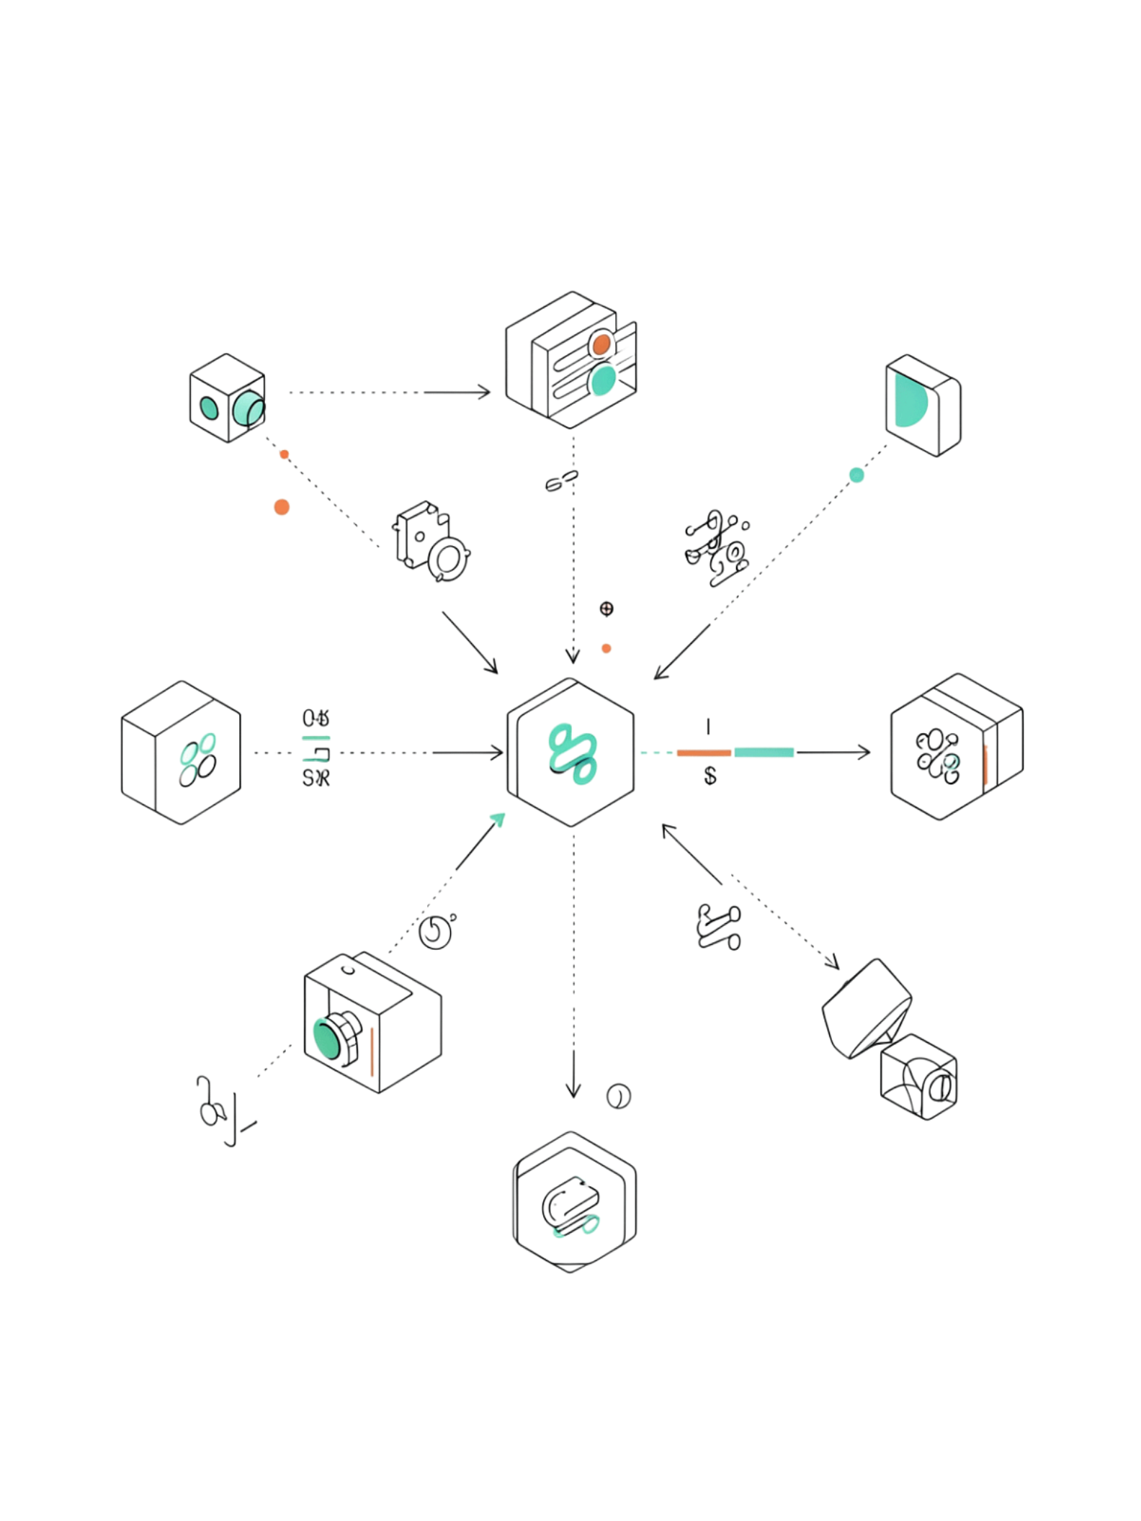




Преобразование eEPC в BPMN
Переход от одной нотации к другой — это не замена обозначений, а переосмысление смысла каждого элемента.
Функция eEPC
→ Деятельность (Task/Activity) в BPMN
Событие между функциями
→ Условие перехода или Gateway, не всегда событие BPMN
Организационная роль
→ Дорожка (Lane) для внутреннего участника или Пул (Pool) для самостоятельного
Информационный объект
→ Объект данных (Data Object) в BPMN

Slide 9
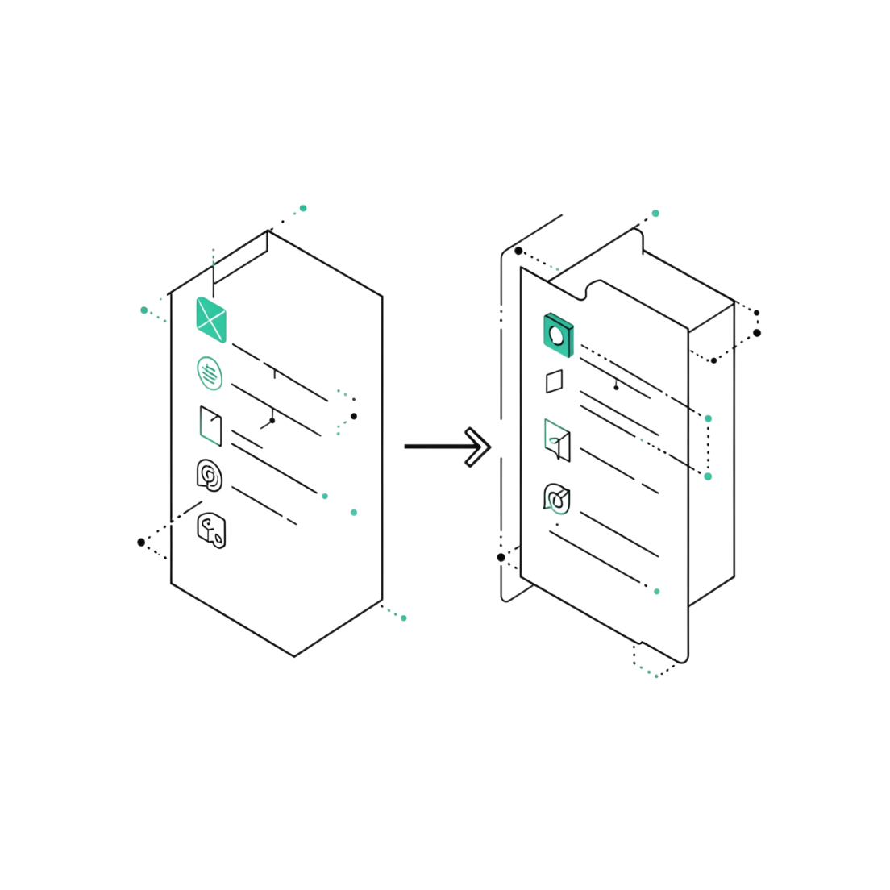
Согласованность нескольких моделей
Если один процесс описан в нескольких нотациях, все модели должны отражать одну и ту же реальность. Противоречия возникают, когда изменения вносятся только в одну модель.
Типичная ситуация: согласование заявки передали от руководителя финансовому контролёру. Если это изменение отражено только в BPMN, а eEPC не обновлена — пользователи получат разные представления об одном процессе.
Определите актуальную версию каждой модели
Фиксируйте существенные изменения во всех связанных моделях
Допустимо, что одна модель подробнее другой — если это осознанное различие

Slide 10

Проверка моделей и их применение
Синтаксически корректная модель может быть содержательно неправильной. После построения необходима проверка со специалистами предметной области.
1
Проверить полноту
2
Проверить полномочия
3
Применить результат
Учтены ли все сценарии? Например, отмена заказа после подтверждения — частый пропуск в моделях.
Формализованная модель становится основой для определения операций к автоматизации, информационных взаимодействий и ограничений будущей системы.
Определено ли, кто имеет право согласовывать? Неопределённость ответственности — источник конфликтов при внедрении.
BPMN и eEPC — не самоцель, а инструмент. Ценность модели определяется тем, насколько точно она отражает реальную деятельность и помогает принимать решения о системе.

